Slide 1

“…So I've been musing a little while if its time the Java platform had its own dynamic language designed from the ground up to work real nice with existing [Java] code; creating/extending objects normal Java can use and vice versa. Python/Jython's a pretty good base - add the nice stuff from Ruby and maybe sprinkle on some AOP features and we could have a really Groovy new language for scripting Java objects, writing test cases and who knows, even doing real development in it.”
- James Strachan 2003

Slide 2
Dynamiskt språk
Kompatibelt med java-kod
Startades under 2003
Lades på is 2004
Ny grupp utvecklare tog över 2004
Groovy version 1.0 släpptes 2:a Januari 2007
JavaOne 2008

Slide 3

Utmaning

Slide 4

Utmaning

Slide 5

HelloWorld.java
[helloWorld.java]

Slide 6

HelloWorld.groovy
[helloWorld.groovy]

Slide 7
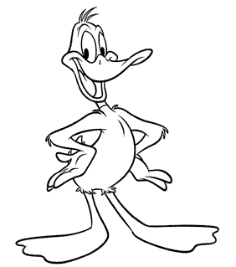
Dynamiska språk
Dynamic programming language is a language that execute at runtime many common behaviors that other languages might perform during compilation, if at all.
Många dynamiska språk har dynamisk typning (Duck typing)

Slide 8
Nackdelar med dynamiska språk
Sämre prestanda
(Större behov av enhetstester)

Slide 9
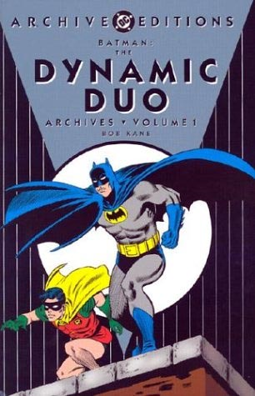
Fördelar med dynamiska språk
Mindre kod att skriva
Mindre kod att läsa
Closures
Metaprogrammering

Slide 10
Closures
Kommer finnas i Java 1.7, finns redan i Groovy
Kodblock som kan skickas runt precis som en variabel
Det kan referera till variabler skapade i contextet där kodblocket skapades

Slide 11
Exempel på closures
[closureExamples.groovy]

Slide 12
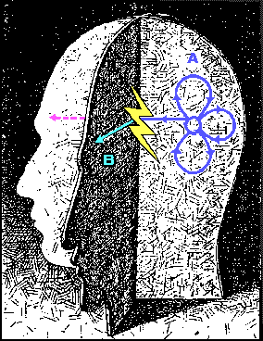
Metaprogrammering
Program som ändrar program, inklusive sig själv
Ändra hur språket fungerar
Skapa DSL:s (Domain specific languages)
Skapa klasser och metoder medan programmet körs

Slide 13
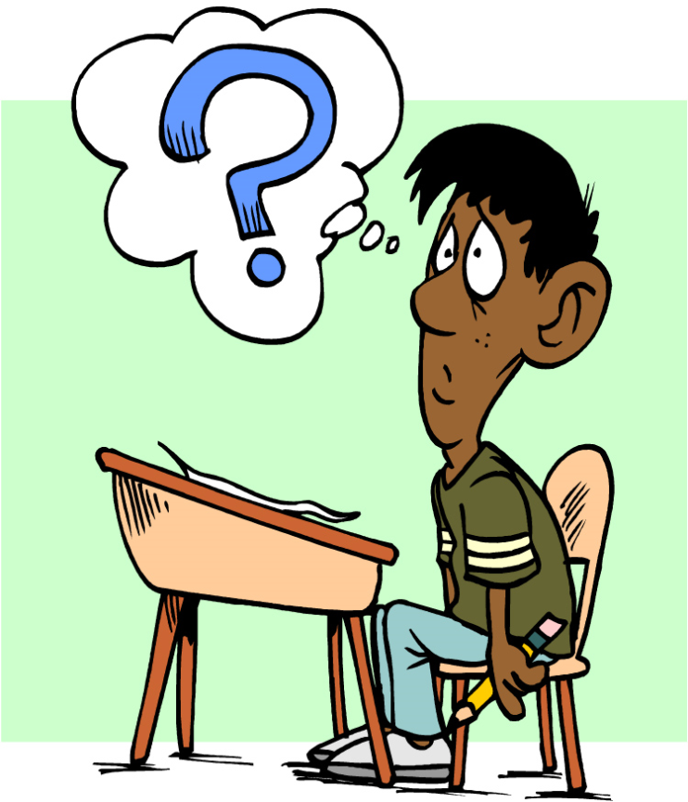
Ändra hur språket fungerar
[Unreadable.groovy]

Slide 14
DSL vs GPL(General Purpose Languages)
Java, C, Ruby, Groovy och liknande språk kallas GPL, General Purpose Languages.
Har en generell syntax, oberoende av område.
Allt går att göra, men det är sällan det enklaste eller snabbaste sättet

Slide 15
DSL (Domain Specific Languages)
Språket är designat utifrån domänen det används i.
Går snabbare att utveckla i ett språk som ligger nära problemdomänen
Ett väl designat DSL kan användas i kommunikation med icke-programmerare, tex beställare och användare
Exempel på DSL: SQL, HTML, CSS, Ant

Slide 16
DSL i Groovy
4.days.ago

Slide 17
DSL i Groovy
[DaysAgo.groovy]

Slide 18

DSL i
[GrailsDomainClass.groovy]

Slide 19
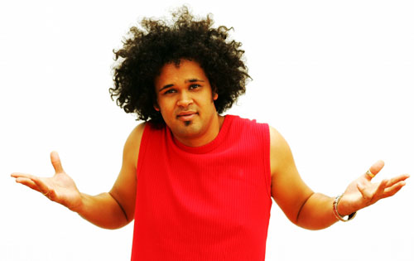
Varför Groovy?
Det finns andra dynamiska språk som kan köras på Java-plattformen, med stöd för metaprogrammering och closures
Sammanlagt över 150 språk kan köras på Java-plattformen
Java
Ruby (JRuby)
Python (Jython)
BeanShell
Varför Groovy?

Slide 20
Fördelar med Groovy
Enkelt att lära för en Javaprogrammerare
Helt kompatibelt med existerande Javaprojekt
Groovy ÄR Java – kompileras till .class-filer
Utökar JDK för att förenkla utveckling

Slide 21
Enkelt att lära: HelloWorld.java
[helloWorld.java]

Slide 22
HelloWorld.groovy
[helloWorld.groovy]

Slide 23
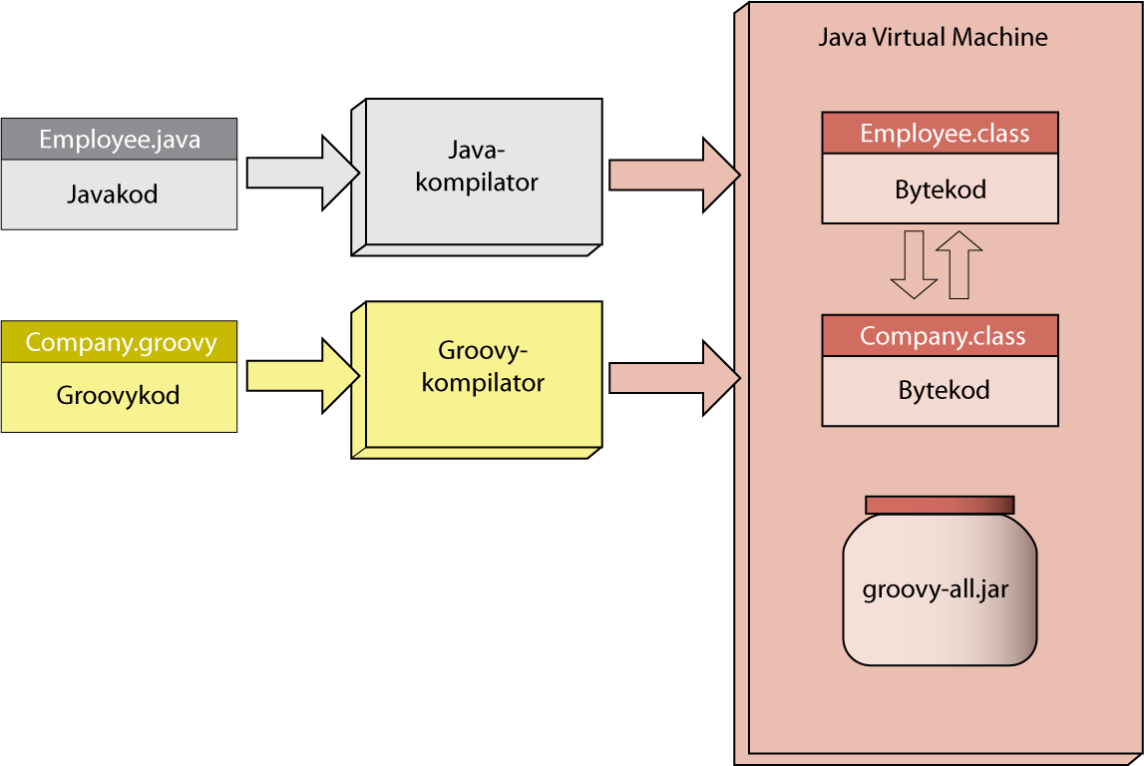
Helt kompatibelt med existerande Javaprojekt

Slide 24
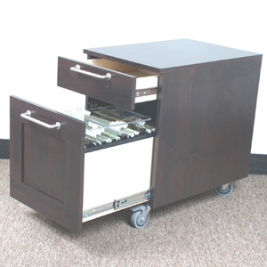
Utökar JDK för att förenkla utveckling
Utmaning: Hur läser man en fil i Java?

Slide 25
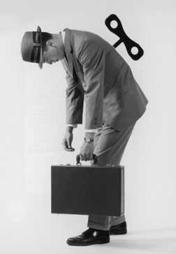
Läsa fil i Java 1.4
[ReadFileJava14.java]

Slide 26

Läsa fil i Java 5
[ReadFileJava5.java]

Slide 27
Läsa fil i Groovy
[ReadFile.groovy]

Slide 28
Exceptions i java
[Exceptions.java]

Slide 29
Exceptions i Groovy
[Exceptions.groovy]

Slide 30
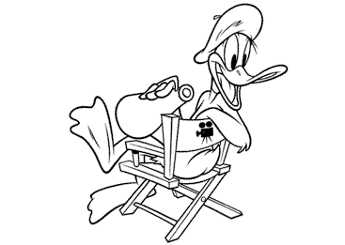
Dynamisk typning (Duck typing)
If it walks like a duck and quacks like a duck, it must be a duck
Det spelar ingen roll vilken typ ett objekt är, det enda man bryr sig om är vilka metoder det har

Slide 31
Dynamisk/frivillig typning
[optionalTyping.groovy]

Slide 32
Hantera null i Java
[Nullsafe.java]

Slide 33
Hantera null i Groovy
[Nullsafe.groovy]

Slide 34
Getters/setters i Java
[ClassWithGettersSetters.java]

Slide 35
Getters/setters i Groovy
[ClassWithGettersSetters.groovy]

Slide 36
Default konstruktor i Java
[UsingDefaultConstructor.java]

Slide 37
Default konstruktor i Groovy
[UsingDefaultConstructor.groovy]

Slide 38
Bekvämlighetsmetoder:List
[ArrayConveniance.groovy]

Slide 39
Bekvämlighetsmetoder:List
[ArrayConveniance2.groovy]

Slide 40
Bekvämlighetsmetoder:Map
[MapConveniance.groovy]

Slide 41
Operator overloading
[operatorOverload.groovy]

Slide 42
Operator overloading
[operatorOverload2.groovy]

Slide 43
Groovy truth
[HelloWorldWithParameters.java]

Slide 44
Java: mainmetod med parameter
[helloWorldWithParameters.groovy]

Slide 45
Groovy: mainmetod med parameter
[TestGroovyTruth.groovy]

Slide 46
Optional parameters i Java
[optionalParameters.java]

Slide 47
Optional parameters i Groovy
[optionalParameter.groovy]

Slide 48

GStrings (Groovy Strings)
[Gstrings.groovy]

Slide 49
Regular expressions
[TestRegExp.groovy]

Slide 50
Primitives
[Primitives.groovy]

Slide 51
Groovy har stöd för samtliga Java 5-features:
Generics
For-each
Autoboxing (fungerar även om man kör java 1.4)
Enum
Annotations (fungerar dock ej att skapa egna i Groovy)
Varargs
Static import

Slide 52
Java 5 i Groovy
[GroovyWithJava5.groovy]

Slide 53
Closures: fördjupning
Exempel: Summera alla jämna tal från 1 till 10

Slide 54
Summera alla jämna tal från 1 till 10
[sumEvenNumbers.java]

Slide 55
Multiplicera jämna tal 1 till 10
[MultiplyEvenNumbers.java]

Slide 56
Skapa en lista med kvadraten av alla jämna tal 1 till 10
[squareEvenNumbers.java]

Slide 57
DRY principle:
Don't repeat yourself
[bild på hängande tvätt?]

Slide 58
Kan man återanvända loopen?
[LoopEvenNumbers.groovy]

Slide 59
Anonyma inre klasser i Java
[ClosureInJava.java]

Slide 60
Closures i Groovy
[Closures.groovy]

